Slide 1

Работу выполнила
Бойко Ольга Юрьевна
учитель начальных классов
МБОУ «Средняя школа № 82»
города Красноярска
Презентация к уроку по учебному предмету «Литературное чтение»
во 2 классе на тему «Обобщение по разделу «Сказочные человечки»»

Slide 2
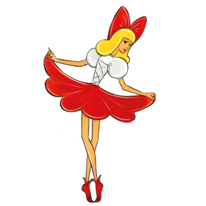
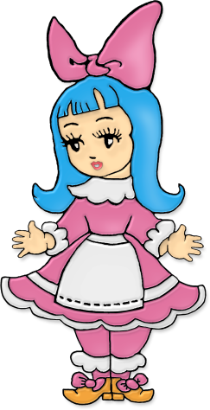
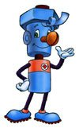
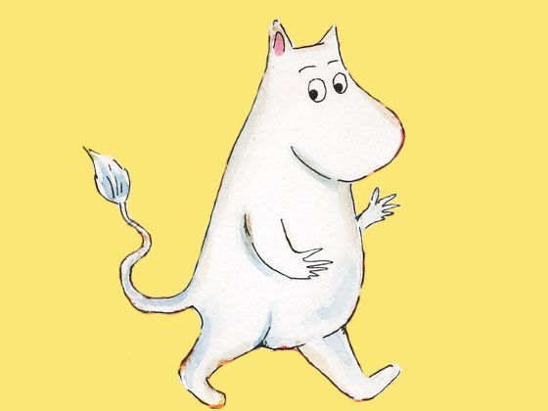
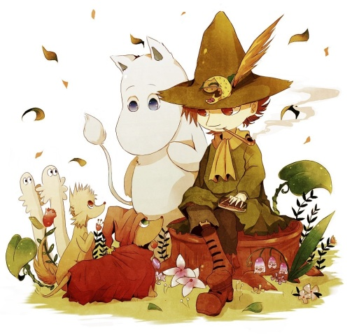
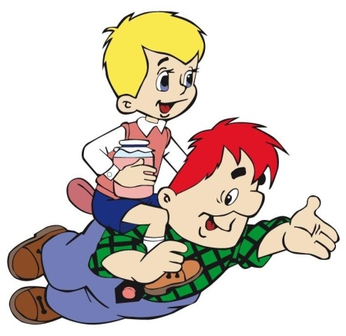
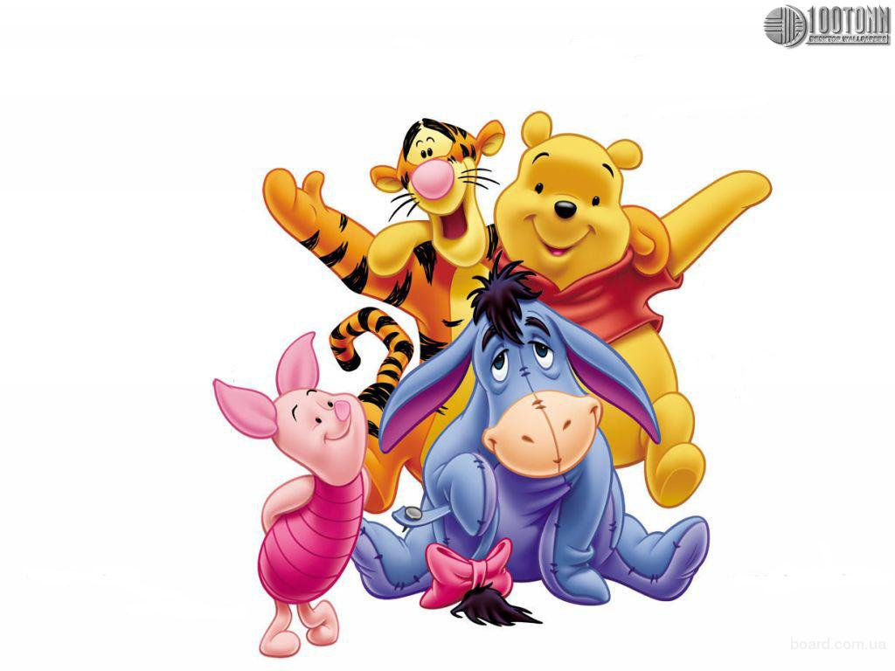
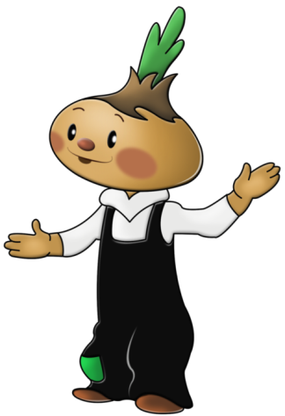
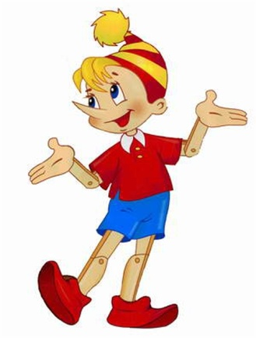
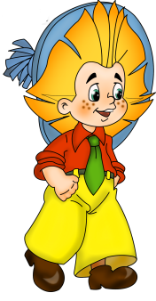
СКАЗОЧНЫЕ
ЧЕЛОВЕЧКИ

Slide 3
Что объединяет все эти произведения?
Признаки
повести – сказки:
Большой объём
Состоит из глав
Много героев
Много событий из жизни героев
События происходят в течение долгого времени
Волшебные предметы
Волшебные превращения
Троекратные повторы
Рассказ
Волшебная сказка
Повесть-сказка
Сказка о животных
Кто герои этих произведений?
Герои - животные
Герои - волшебные существа
Герои – человечки
Герои - великаны

Slide 4
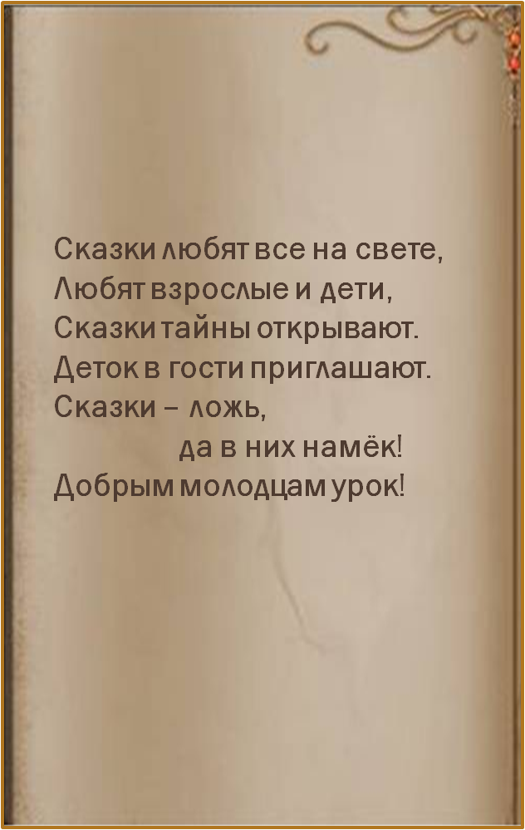


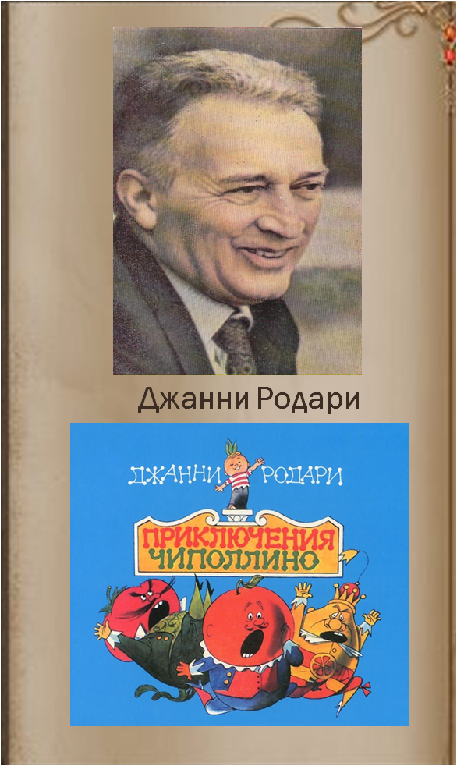


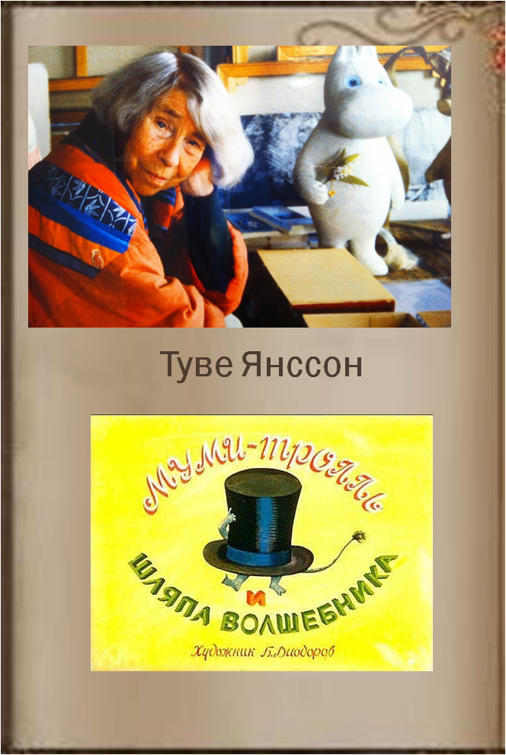
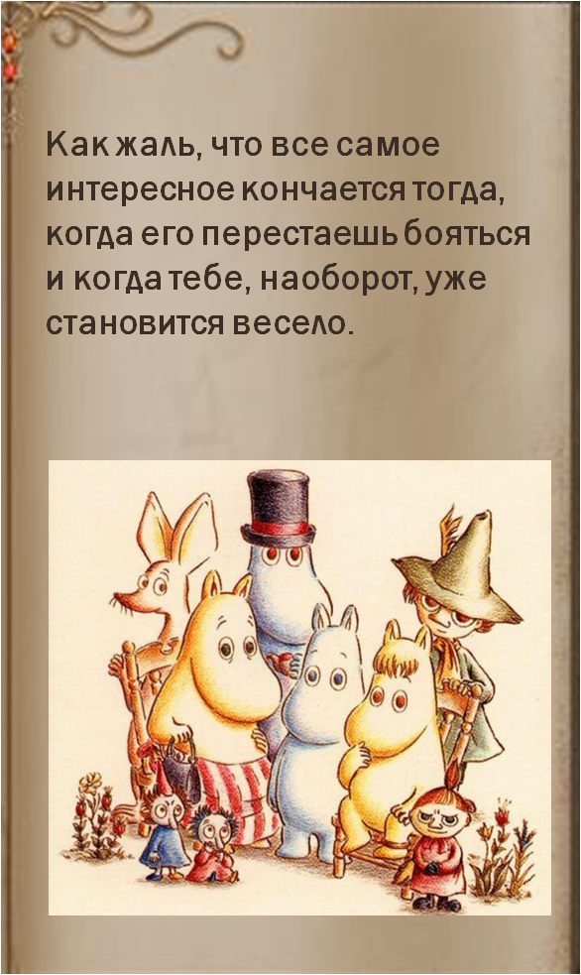
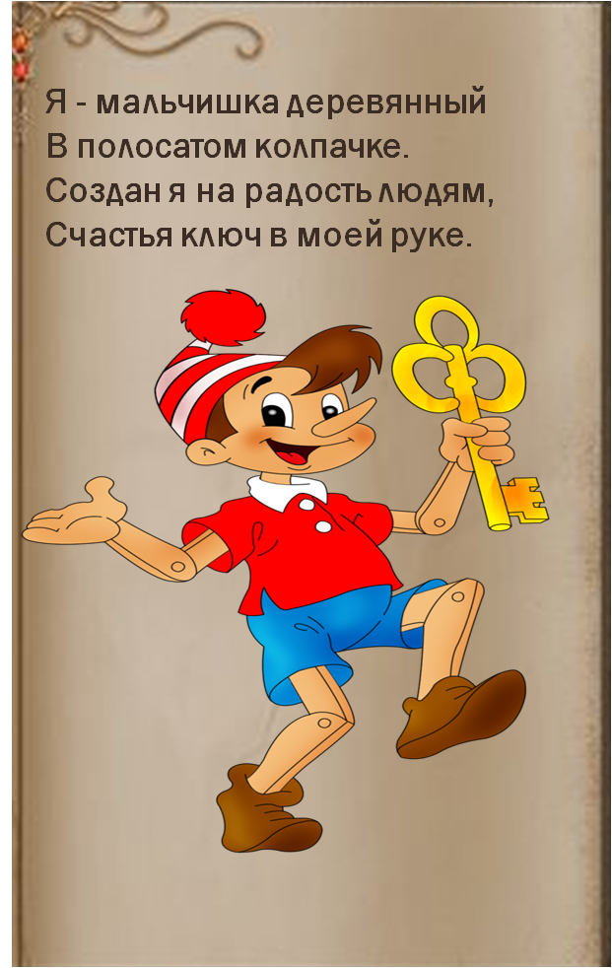
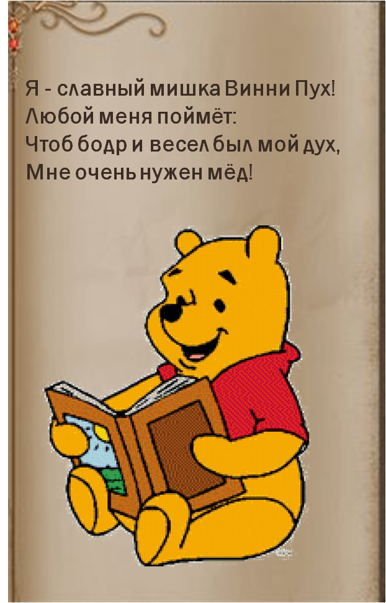
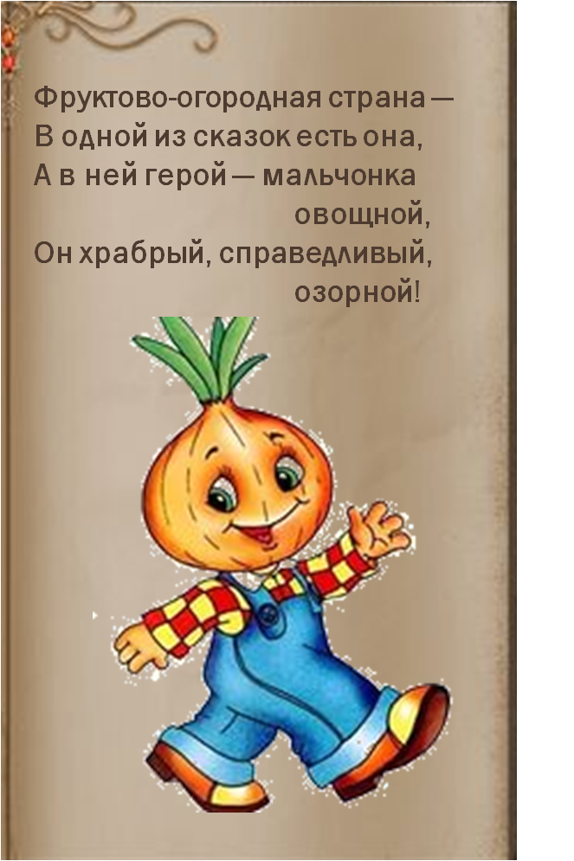
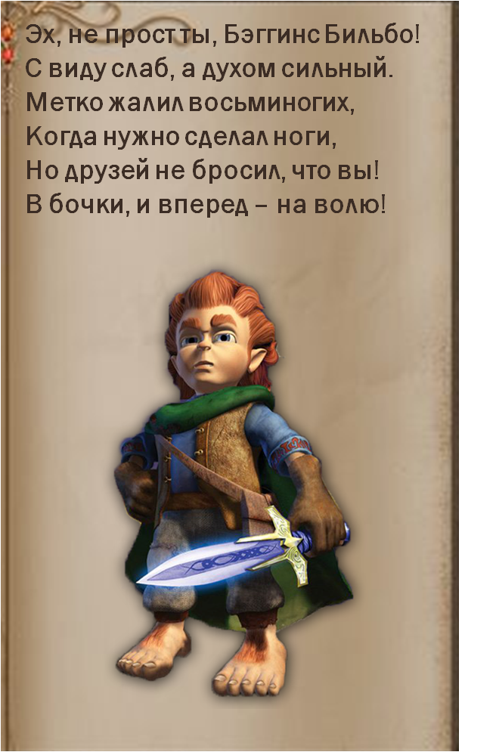
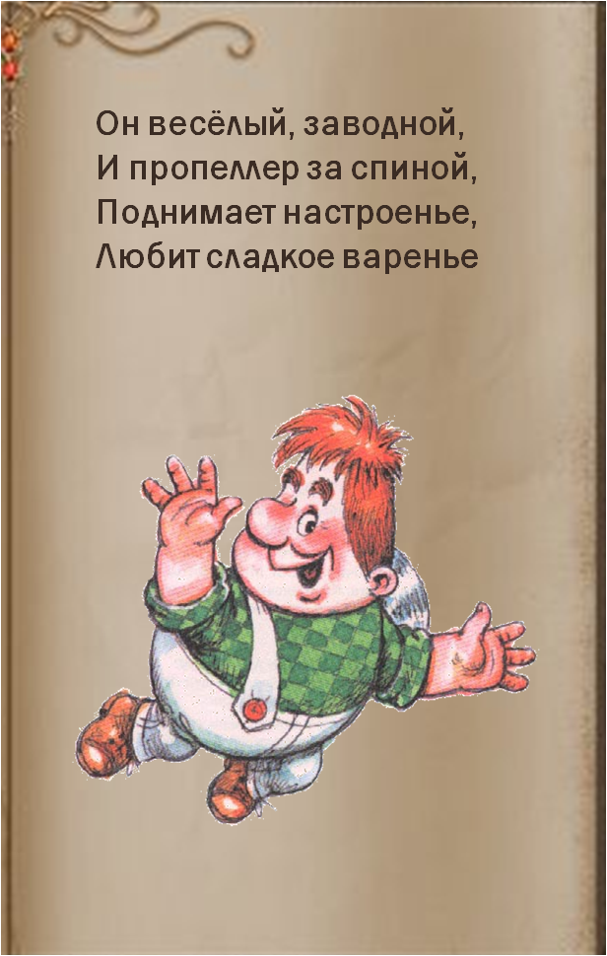
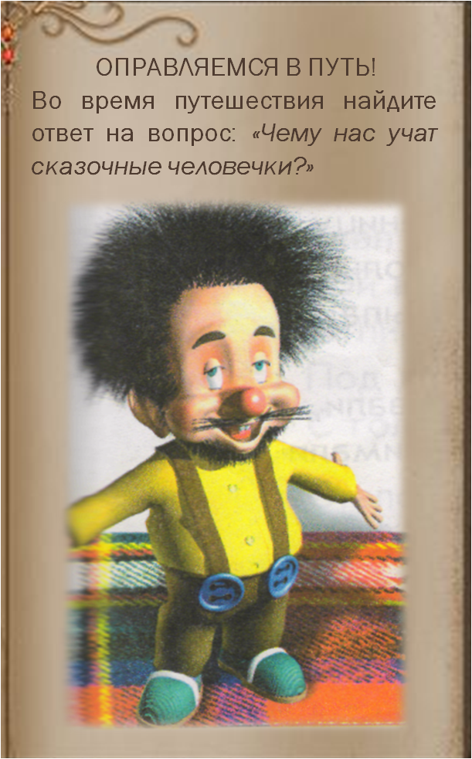


Slide 5
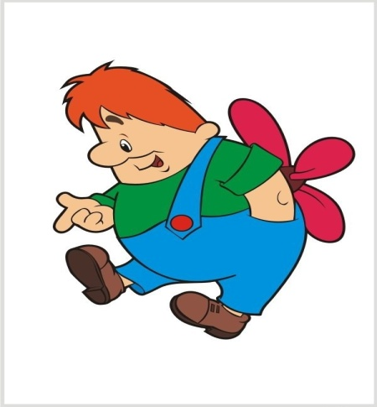
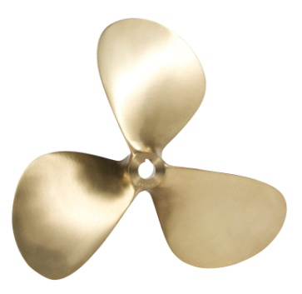
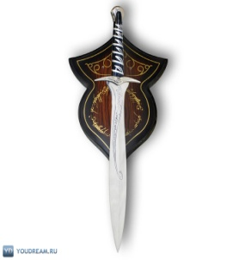
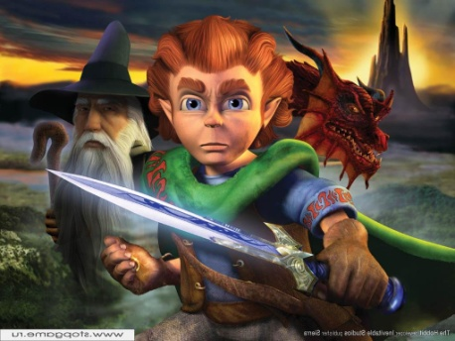
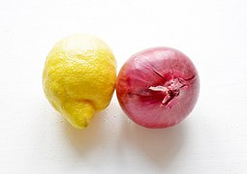
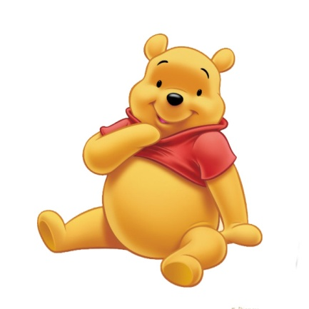
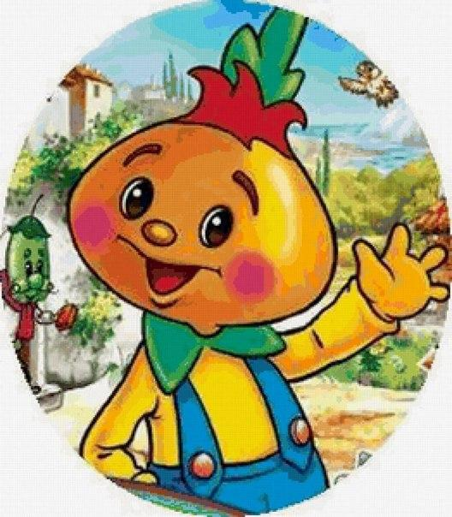
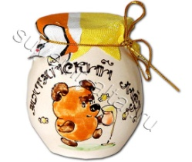
КОМУ ПРИНАДЛЕЖИТ?
Весёлый, проказник, озорник, выдумщик, сладкоежка, обманщик, невоспитанный
Смелый, находчивый, верный
Находчивый, добрый, дружелюбный,
самокритичный, смешной,
верный друг
Проказник, смелый, смешной, обманщик, хороший друг, фантазёр.

Slide 6
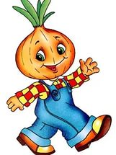
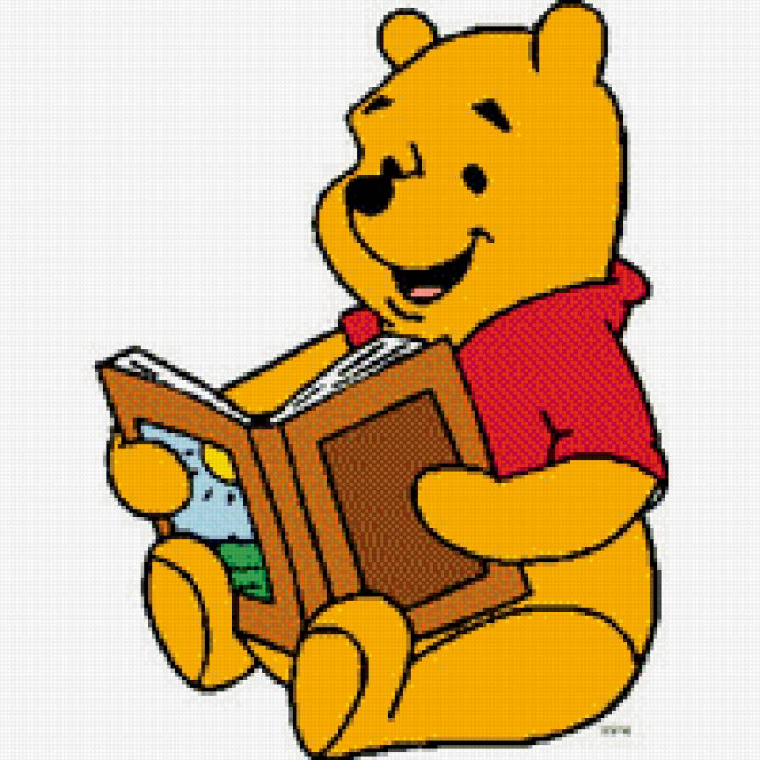
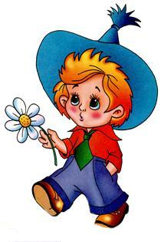
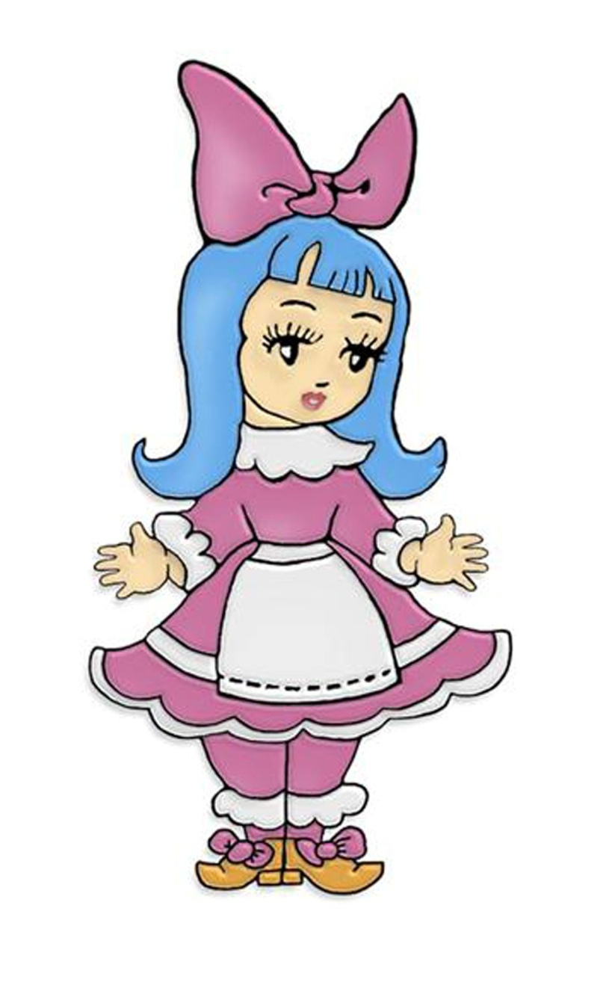
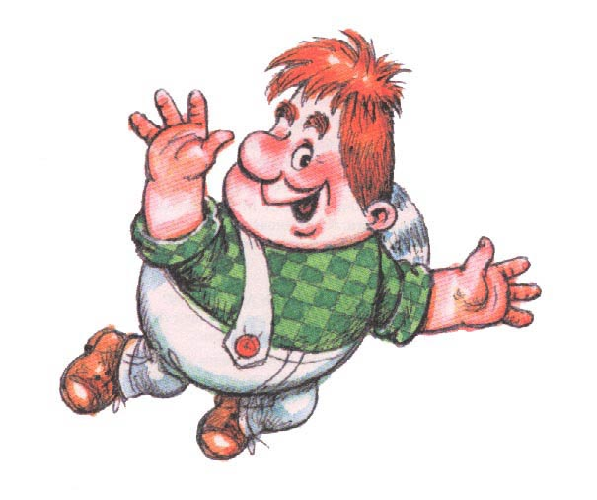
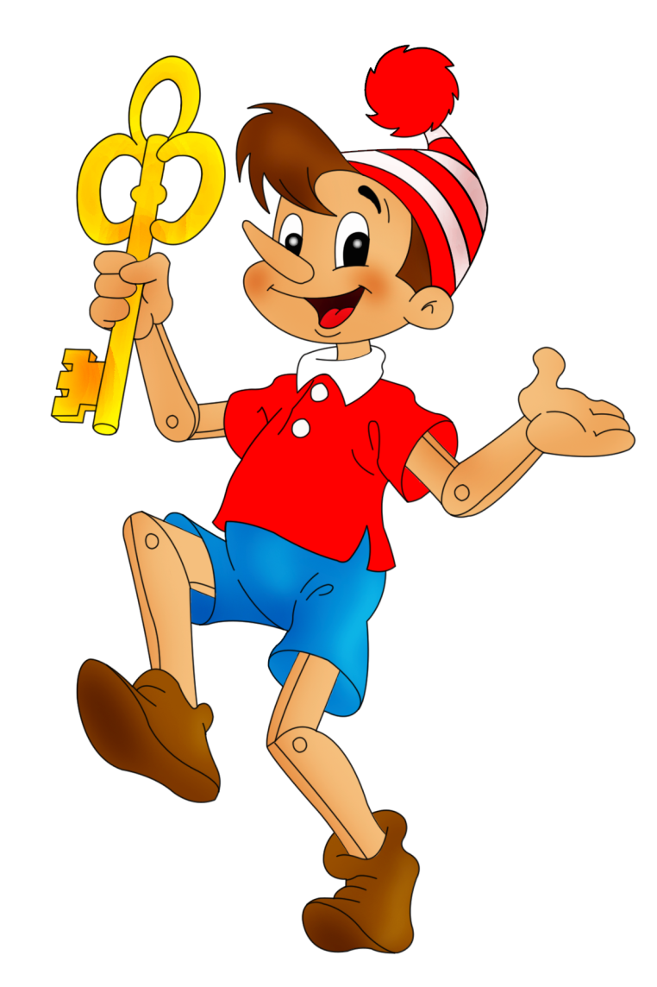
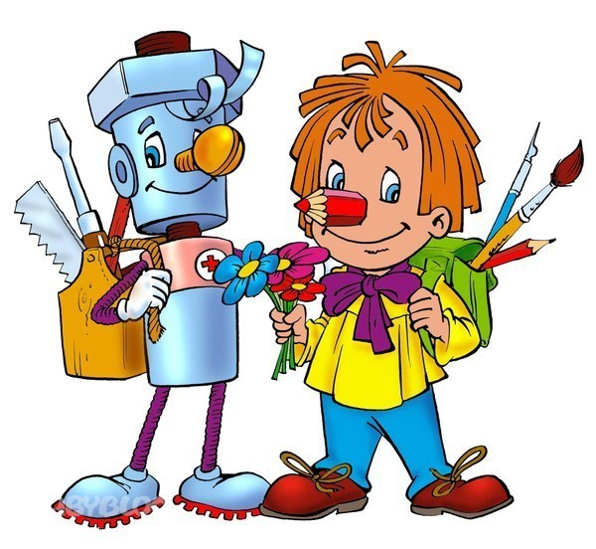
СКАЗОЧНЫЕ ЧЕЛОВЕЧКИ –
НАШИ ЛЮБИМЫЕ ГЕРОИ
Смелость
Находчивость
Глупость
Жадность
Верность
Настоящий друг
Чувство юмора, оптимизм
Грубость
Жестокость

Slide 7
Блиц - турнир:
Кто был обманут в Стране Дураков?
2. Кто путешествовал в Стране Чудес и Зазеркалье?
3. Правитель страны, в которой жил Чиполлино.
4. Шарманщик, смастеривший Буратино?
5. Как звали кенгуру - друга Винни - Пуха?
6. Мальчик, у которого самый необычный друг?
7.Кому принадлежало волшебное кольцо?
Буратино
Алиса
Лимон
Карло
Кенга
Малыш
Бильбо

Slide 8
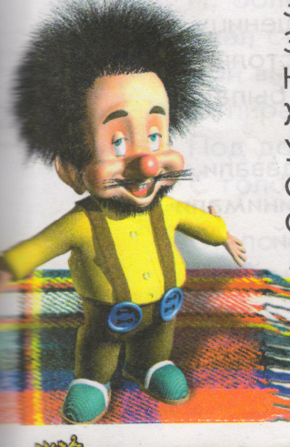
Сказочные человечки учат нас быть настоящими друзьями:
верными, преданными, справедливыми, смелыми, находчивыми, неунывающими, любящими приключения, игры и открытия.
Дружба – главное чудо всегда.
Сто открытий – для всех
настоящие.
И любая беда не беда,
Если рядом друзья настоящие!

